Slide 1
Создание веб-приложения для анализа сетевого трафика
Дата: 16.12.2025 г.
Выполнили: студенты группы БИН2502 Луконин Егор, Валерий Михайлов

Slide 2

Введение
Актуальность проекта
Сегодня множество веб-сервисов зависят от стабильного подключения к интернету.
Иногда сеть начинает давать сбои и скорость работы интернета замедляется. У обычных пользователей возникают трудности в измерении скорости своего интернета без посторонних программ.
Сегодня мы представим простой инструмент для решения этой проблемы.

Slide 3



Цели и задачи
Введение
Цель проекта — разработать веб‑приложение для замера скорости интернета в браузере, без необходимости установки дополнительных программ.
Задачи проекта:
Разработать максимально простой и понятный интерфейс
Написать скрипт для измерения сетевых показателей
Придумать способ для наглядной визуализации данных

Slide 4
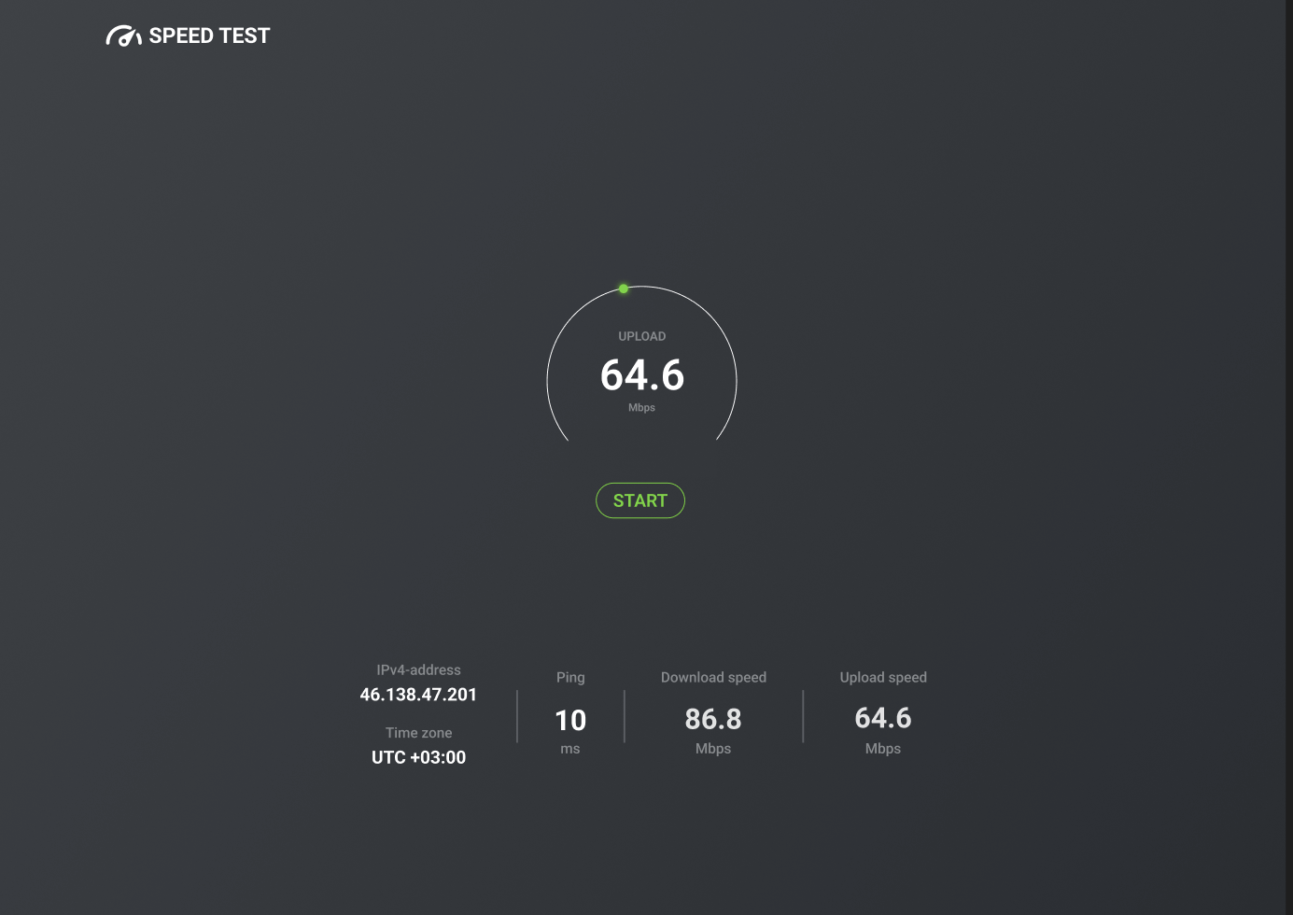
Описание содержания проекта
Интерфейс
Мы постарались сделать интерфейс приложения максимально простым и понятным.
Было разработано 4 варианта дизайна для с различной цветовой палитрой. В конечном варианте мы выбрали 3 вариант, который показался нам самым подходящим, с спокойном цветовой палитрой, не вызывающей дискомфорт у пользователя.

Slide 5
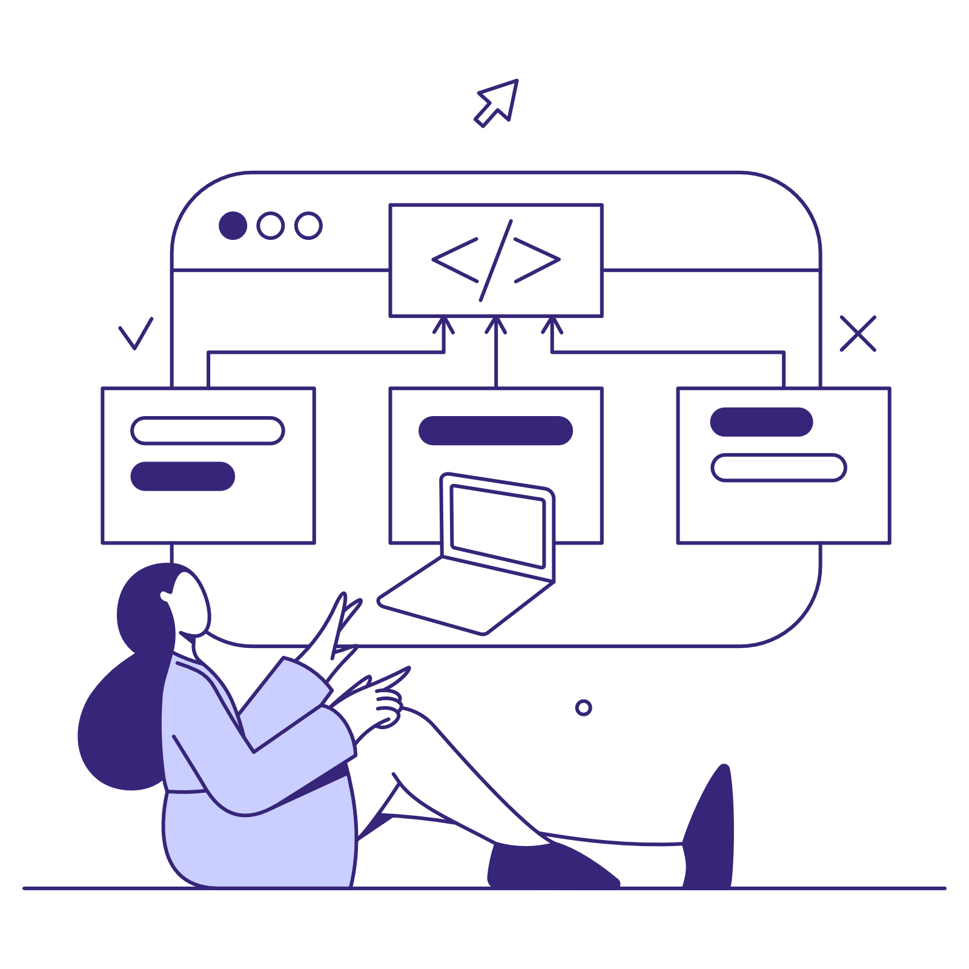
Описание содержания проекта
Функционал
Сервис обладает только необходимым функционалом для измерения скорости загрузки/выгрузки файлов на сервер, задержки ответа от сервера
Мы хотели исключить излишние навороты в приложении, чтобы не путать пользователя избыточными опциями.

Slide 6
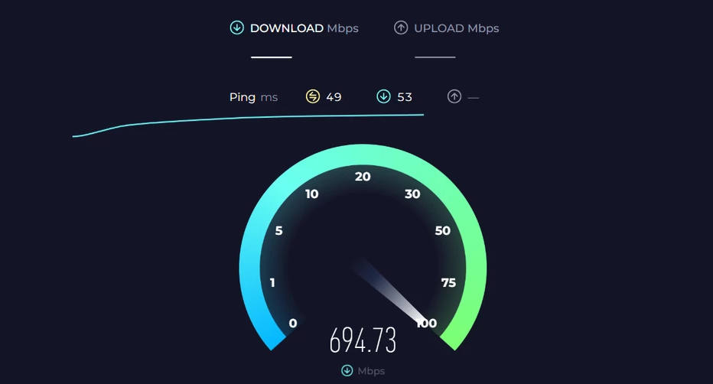
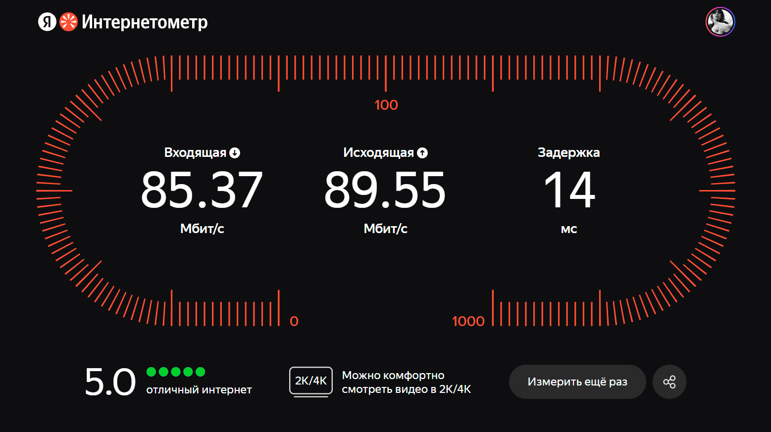
Популярные аналоги
В сети существуют десятки сервисов для измерения скорости интернета, но самыми популярными в России являются два: Speedtest.net и Яндекс Интернетометр.
Speedtest.net — разработан компаний Ookla в 2014 году. Сервисом уже больше 15 лет пользуются миллионы пользователей. Он славится своим простым интерфейсом, точностью вычислений, отсутствием рекламы и возможностью работать на различных платформах: macOS, Windows, IOS, Android.
Яндекс Интернетометр — сервис, разработанный компанией Яндекс. Он набрал популярность после блокировки Speedtest.net 30 июля 2025 года и показал себя как надежный отечественный аналог.

Slide 7
Реализация проекта
Архитектура является монолитной. Такая архитектура собирает все компоненты в единый модуль с общей кодовой базой.
Данный вид архитектуры применяется в небольших проектах. С ее помощью можно быстро разработать и легко поддерживать небольшой проект, а взаимодействие компонентов между друг-другом происходит быстрее.
АРХИТЕКТУРА ПРИЛОЖЕНИЯ
Файловая структура обеспечивает логичное хранение файлов и каталогов в приложении. Структура была выстроена по правилам документации файловой структуры Flask.
Такая структура помогла на этапах разработки, позволив разделить приложение на две части, что сделало работу в Git удобнее и эффективнее.
ФАЙЛОВАЯ СТРУКТУРА

Slide 8

Frontend
Реализация проекта
Для клиентской части приложения были использованы такие технологии как: HTML5, CSS, JavaScript и сервис Google Fonts для подключения шрифтов.
Сайт полностью адаптивен и поддерживает различные варианты разрешения окна, а также корректно работает в большинстве популярных браузерах: Chrome, Safari, Mozilla Firefox, Brave и т.д.
P.S. При разработке не были использованы никакие сторонние JavaScript-библиотеки из-за небольшого объема проекта

Slide 9


Компоненты
Frontend
Одна из ключевых возможностей функционала является визуализация данных при помощи спидометра на сайте.
Данный компонент сайта реализован с помощью HTML, CSS и JavaScript. Для взаимодействия и изменения компонента был использован подход объектно-ориентированного программирования, а код компонента был написан согласно стандартам ECMAScript 6.
Сайт также корректно обрабатывает ошибки, и в случае ошибки на стороне клиента или сервера, пользователь получит увидит соответствующее всплывающее окно с просьбой обновить страницу.

Slide 10

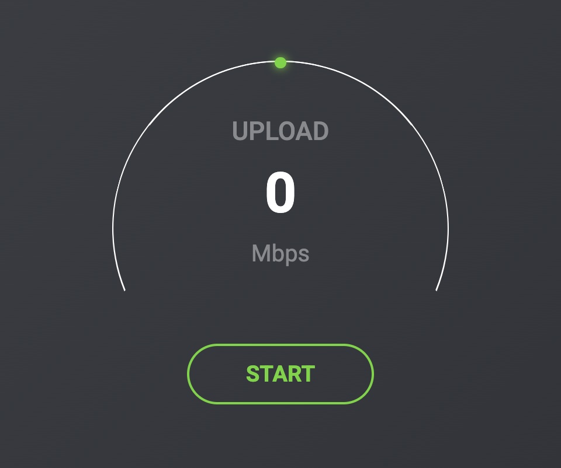
Внешний вид компонентов
Frontend
Спидометр
Сообщение об ошибке

Slide 11

Backend
Реализация проекта
Для серверной сайта был использован язык программирования Python с использованием фреймворка Flask.
Фреймворк: Flask - микро-архитектура предоставляет только базовые инструменты, такие как маршрутизация, шаблоны и сессии.
Для реализации функционала сайта были также использованы библиотеки для работы с сетями и сетевыми запросами.

Slide 12
Принцип работы
Backend
Upload
Download
Передача тестовых данных
Замер скорости
Ping
Определение IP
Измерение ping
Передача тестовых данных
Замер скорости
POST JSON
POST JSON
POST JSON
START

Slide 13
Заключение
В ходе проекта была достигнута основная цель: разработано работоспособное веб-приложение для замера скорости интернета, функционирующее напрямую в браузере пользователя, а все поставленные задачи реализованы.
Таким образом, проект завершён в полном объёме. Созданное веб-приложение является законченным продуктом, который решает конкретную задачу — предоставляет быстрый, удобный и технологически доступный способ проверки скорости интернет-соединения для любого пользователя сети.

